Slide 2

Utbildningsprogram
Steg 12 Nyttorealisering & Effekthemtagning

Slide 3
Programmets innehåll
Tjänstedesign och förändringsledning
Tjänstedesign
Orientering
Målgrupper
Behovsfångst
Visualisering
Kunskapsmål för tjänstedesign
Förtrogenhet med grunderna inom tjänstedesign och centrala metoder.
Förändringsledning
Analys
Brukskvaliteter 1
Brukskvaliteter 2
Förhållningssätt
Service Blueprint
Lösningsförslag
Kunskapsmål för förändringsledning
Kunna tillämpa kunskaper om förändringsledning inom digitaliserings-arbetet
Trygga team
Prototyper
Nyttorealisering
Effekthemtagning
Delning och avslut

Slide 4
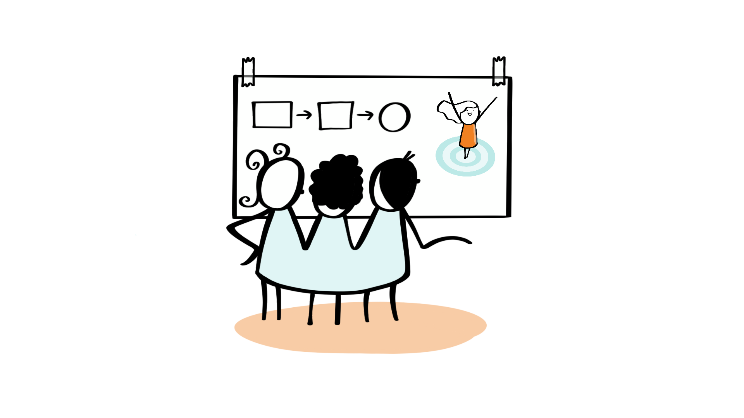
Tjänstedesign
Orientering
Målgrupper
Behovsfångst
Visualisering
Förändringsledning
Analys
Brukskvaliteter 1
Brukskvaliteter 2
Förhållningssätt
Service Blueprint
Lösningsförslag
Innehåll: Genomgång av arbete med nyttorealisering och effekthemtagning.
Kunskapsmål: Utveckla förtrogenhet med teorier och begrepp inom området samt färdigheter att använda dessa inom verksamheten. Speciellt för målformulering och utvärdering.
Eget arbete: Kartlägga nyttorna för en tjänst – identifiera, beskriv, prioritera, kategorisera.
Trygga team
Prototyper
Nyttorealisering
Effekthemtagning
Delning och avslut

Slide 5

Dagens innehåll
Kl 09:45
Nyttorealisering och effekthemtagning
Vi kommer ta en bensträckare också!
Kl 11:00
Övning
Kl 11.15
Återsamling och reflektion
Eget arbete
Kl 11:30 Avslut
Notes:
Eva

Slide 6
Nyttorealisering &
effekthemtagning

Slide 7
Innehåll
Vad är nyttorealisering?
Exempel på en nyttokalkyl
Hur vi tog fram kalkylen
Övning

Slide 8


NULÄGE
NYLÄGE
Notes:
Lars

Slide 9







Process
UNDERSÖKA
BESKRIVA
IDÉGENERERA
PROTOTYPA
TESTA
Notes:
Lars

Slide 10
Varför vill vi göra den här förändringen?
För er verksamhet?
NULÄGE
NYLÄGE
Vilken nytta ger förändringen?
För er målgrupp?
Notes:
Lars

Slide 11


Nytta
den mätbara förbättring till följd av en förändring som uppfattas som positiv av en eller flera intressenter, samt bidrar till verksamhetsmål.

Slide 12
Nytta
Invånarna tycker att det är lättare att få kontakt med socialtjänstens personal.
Frigjord tid i verksamheten

Slide 13
Verksamhetsmål
Information om social service och socialt stöd ska vara korrekt och lätt tillgänglig och kontakt med socialtjänstens personal ska vara lätt att få.
Nordmaling
En bra och effektiv service av hög kvalitet till våra kunder vid handläggning av ärenden.
Sorsele- Bygg och tillsyn
Vindelns kommun är en attraktiv kommun att leva, bo och verka i.
Vindeln
Friskare personal.
Åsele
Notes:
Verksamhetens mål arbetas fram genom att diskutera en lämplig ambitionsnivå utifrån verksamhetens uppdrag och vision, vilka förutsättningar som omvärlden ger samt utifrån en uppföljning av hur det faktiskt går i verksamheten i dagsläget. Det är vanligt att mål sätts upp för hur man vill att verksamheten ska uppfattas av sina kunder eller intressenter, för kvaliteten på verksamhetens tjänster och produkter och för hur effektivt verksamheten bedrivs. Verksamhetsmålen är verksamhetens ”nyläge”.
Det är verksamhetsmålen som ska styra vilka aktiviteter man ska genomföra, även om det ibland kan komma bra förslag på aktiviteter som leder till målen också.

Slide 14
Nyttorealisering
ett aktivt och systematiskt arbete med att säkerställa och optimera nyttan med de förändringar vi avser genomföra.
Notes:
Inte en ekonomisk kalkyl, utan en ledningsstrategi.

Slide 15
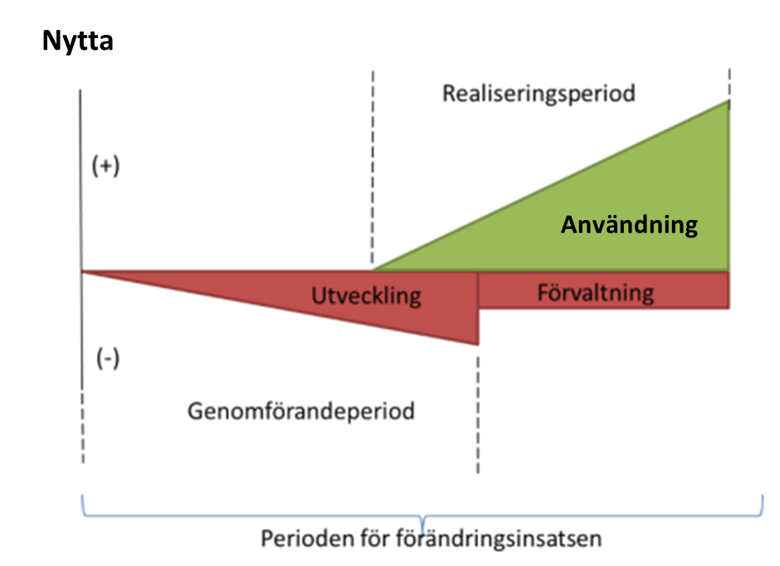
Nyttan realiseras först när tjänsten används
Bilden är anpassad från DIGGs ”Vägledning i nyttorealisering”

Slide 16
Aktivt och systematiskt arbete
Kartlägga nyttor
  Identifiera, beskriv, prioritera, kategorisera, ta fram mätplan, uppskatta förändringen, värdera
Planera realiseringen
  Hur ska nyttorna realiseras? Vem ansvarar för realiseringen? När ska nyttorna realiseras? Hur ska nyttorna följas upp? Hur ska nyttorna omsättas?
Följ upp realiseringen
  Följ upp – fånga upp avvikelser - korrigera

Slide 17






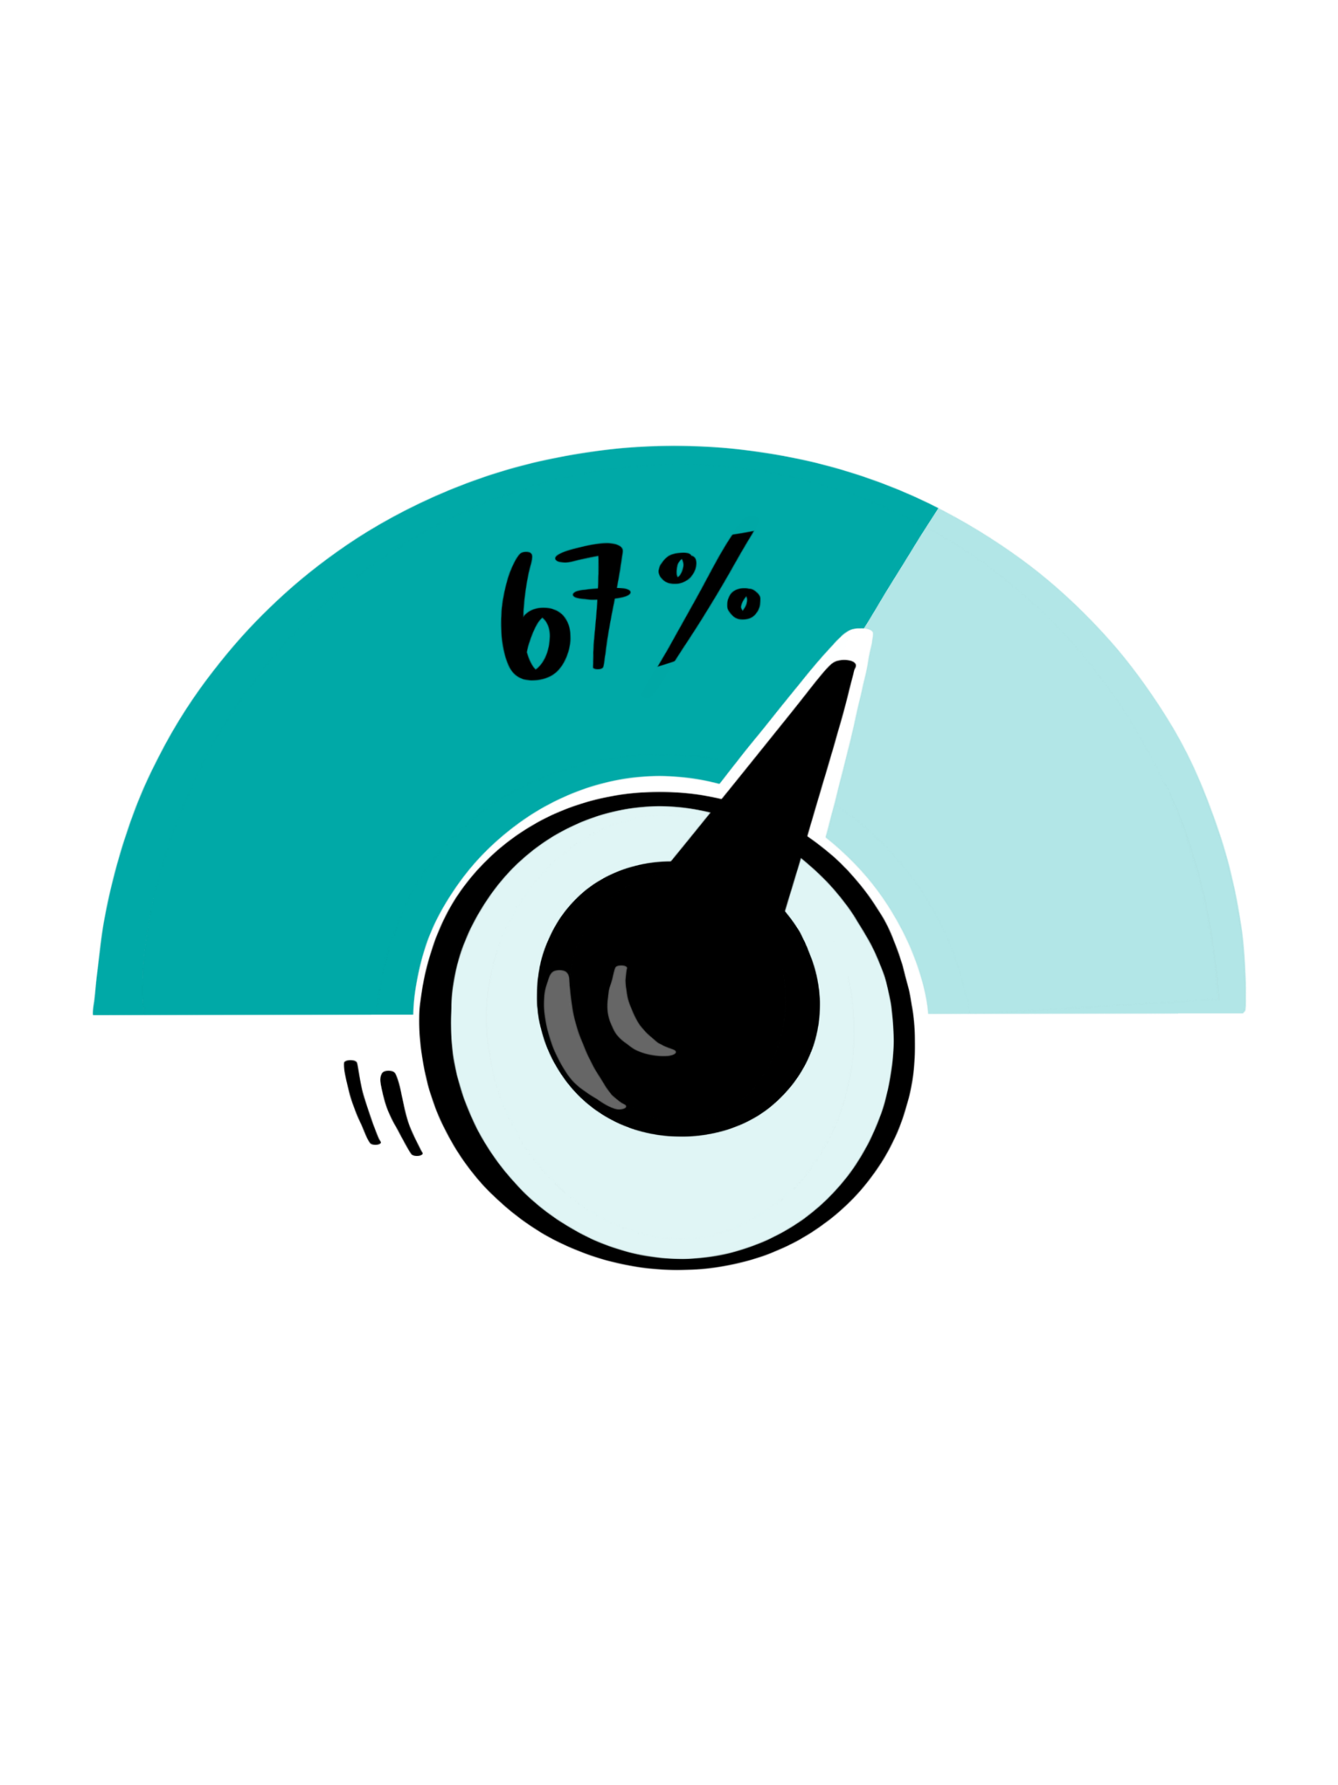

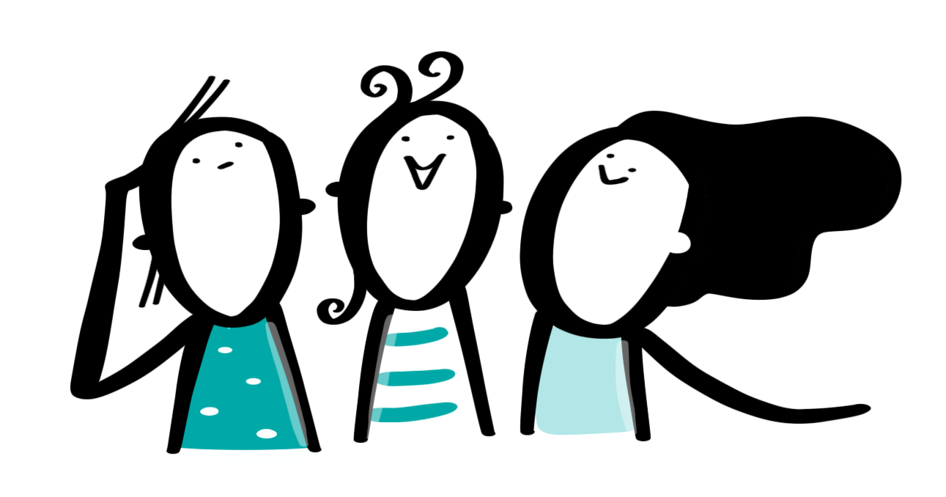
Verktyg
Nyttobeskrivning,
exempelvis
brukskvaliteter
Effektkedja
Nyttokalkyl
Nyttorealiserings-
plan
Uppföljning
Notes:
Lars

Slide 18


Case:
Nyttokalkyl

Slide 19
Nyttokalkyl för Region Västmanland
Första linjens digitala vård – nya kanaler - bild
2020-09-08

Slide 20
Skicka bild till 1177
I piloterna med bild 2019 genomfördes över 1 300 samtal med gott resultat:
  Bild användes ofta i samtal om utslag och sårskador
  Sjuksköterskorna upplevde att de kunde bedöma med större precision
  Invånarna var mycket nöjda
  Invånarna uppgav att de fick ökat förtroende
  Invånarna uppgav att följde råden i större utsträckning när de kunde skicka bilder
  (100 % jämfört med 80% för vanliga samtal).
  Fler fick egenvårdsråd jämfört med liknande samtal utan bild

Slide 21
Nyttor i kalkylen
I samtal som använder bild får fler egenvårdsråd istället för att hänvisas till övrig vård.
  I norra Sverige ökade egenvårdsråd ökade med 9 procentenheter, från 33 procent för referenssamtal till 42 procent för bildsamtal. Även i Västmanland ökade egenvårdsråden, dock var skillnaden inte statistiskt signifikant. I beräkningarna använder vi resultatet från norra Sverige.
  Nytta för regionen: färre vårdbesök jämfört med ett scenario utan bild.
  Vi antar att de som får egenvårdsråd annars skulle ha besökt vårdcentralen till en kostnad på 2 000 kr per besök.
  Nytta för invånaren: minskade kostnader för resor, vårdbesök och förlorad arbetstid.
  Vi antar att invånare som får egenvårdsråd sparar 278 kr per sparat besök.

Slide 22
Kostnader för bildsamtal över 6 år
Uppstartskostnader
Utbilda av sjuksköterskor i bildsamtal. 108 000 kronor
Projekt- och investeringskostnader* 468 050 kronor
Löpande kostnader
Ökat personalbehov för att bibehålla tillgängligheten (då bildsamtal har längre samtals- och dokumentationstider) 686 000 kronor/år från år 3 = 2 744 000
Förvaltningskostnader* (Inera samt årliga utbildningsinsatser) 115 000
= 3 912 550 kronor
* Västmanland antas betala 2,6 procent av kostnaden för projekt och förvaltning.

Slide 23
Nytta och kostnad över 6 år för regionen
Nettonytta
13,6 miljoner på 6 år
Nyttan består av frigjorda vårdbesök som här värderats i pengar.
I praktiken hämtas de hem i form av bättre tillgänglighet i vården i Västmanland.

Slide 24
Nyttorna börjar överstiga kostnaderna 2020
År 2020 förväntas den ackumulerade nettonyttan vara positiv och efter breddinförande 2021, mycket stor.
Det innebär Region Västmanland bör kunna se en bättre tillgänglighet i vården minst från 2021, allt annat lika.

Slide 25
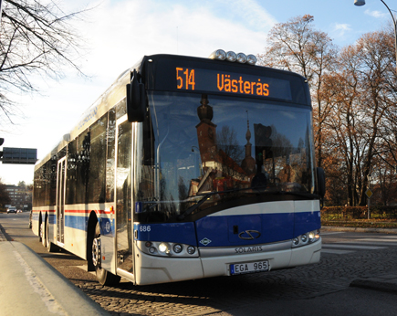
Ekonomisk nytta för invånarna i Västmanland
Genom att undvika vårdbesök sparar invånarna i Västmanland utgifter för resor, vårdbesök samt förlorad arbetstid till ett värde av 278 kr per besök.
=
400 000 kr per år.

Slide 26
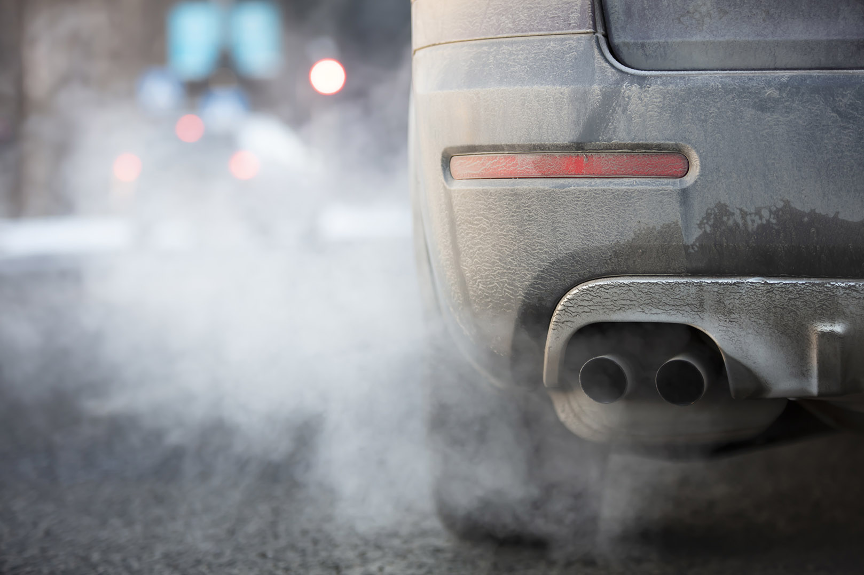

Minskade CO2-utsläpp för resor
Då fler undviker vårdbesök minskar CO2-utsläppen i Västmanland med 210 ton CO2 under 6 år.
Det är en lika med 23 svenskars årsförbrukning.

Slide 27
Kalkylen är säker för regionen – även lågt räknat blir nyttan större än kostnaden
Även i ”värsta scenariot” uppstiger nettonyttan för regionen till 9,3 miljoner under perioden 2019-2024.

Slide 28

Reflektion och frågor
...och paus

Slide 29
Så gjorde vi för att ta fram
nyttorealiseringskalkylen

Slide 30
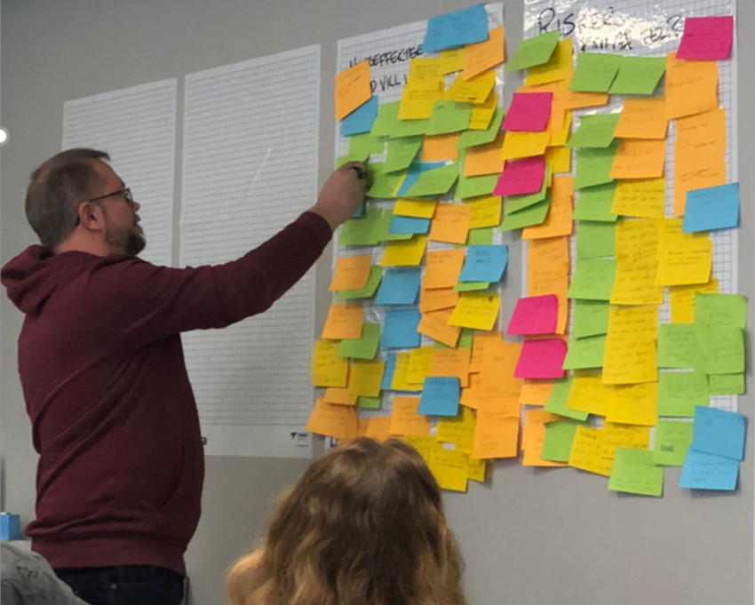
Vi började med en workshop
Vilka positiva effekter har möjligheten att skicka en bild till sjuksköterskan under samtalet med 1177?
Vilka negativa effekter?

Slide 31
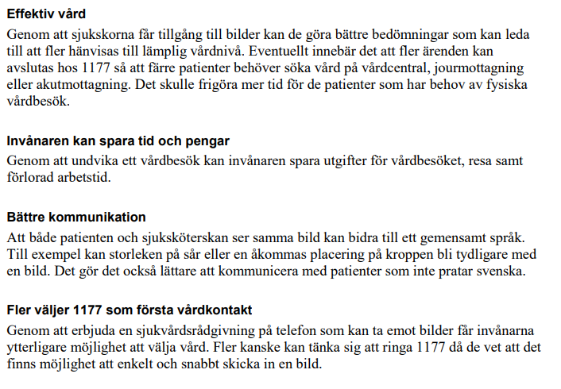
Vi dokumenterade alla nyttorna i en nyttobeskrivning

Slide 32
Vi sorterade nyttorna i en effektkedja
Verksamhetsmål
Nyttor
Effekt
Effekt
Effekt
Ny tjänst
Förbättrad tillgänglighet i första linjens vård
Färre patienter behöver uppsöka fysisk vård
Fler kan få egenvårds-råd
Högre precision i den medicinska bedömningen
Sjuksköterskan kan se synliga åkommor som sår och utslag
Invånare skickar bild under sjukvårdsrådgivningssamtalet

Slide 33




Brukskvaliteterna
Förbättrad tillgänglighet i första linjens vård
Färre patienter behöver uppsöka fysisk vård
Fler samtal kan avslutas hos 1177
Högre kvalitet i den medicinska bedömningen
Sjuksköterskan kan se synliga åkommor som sår och utslag
Invånare skickar bild under sjukvårdsrådgivningssamtalet

Slide 34
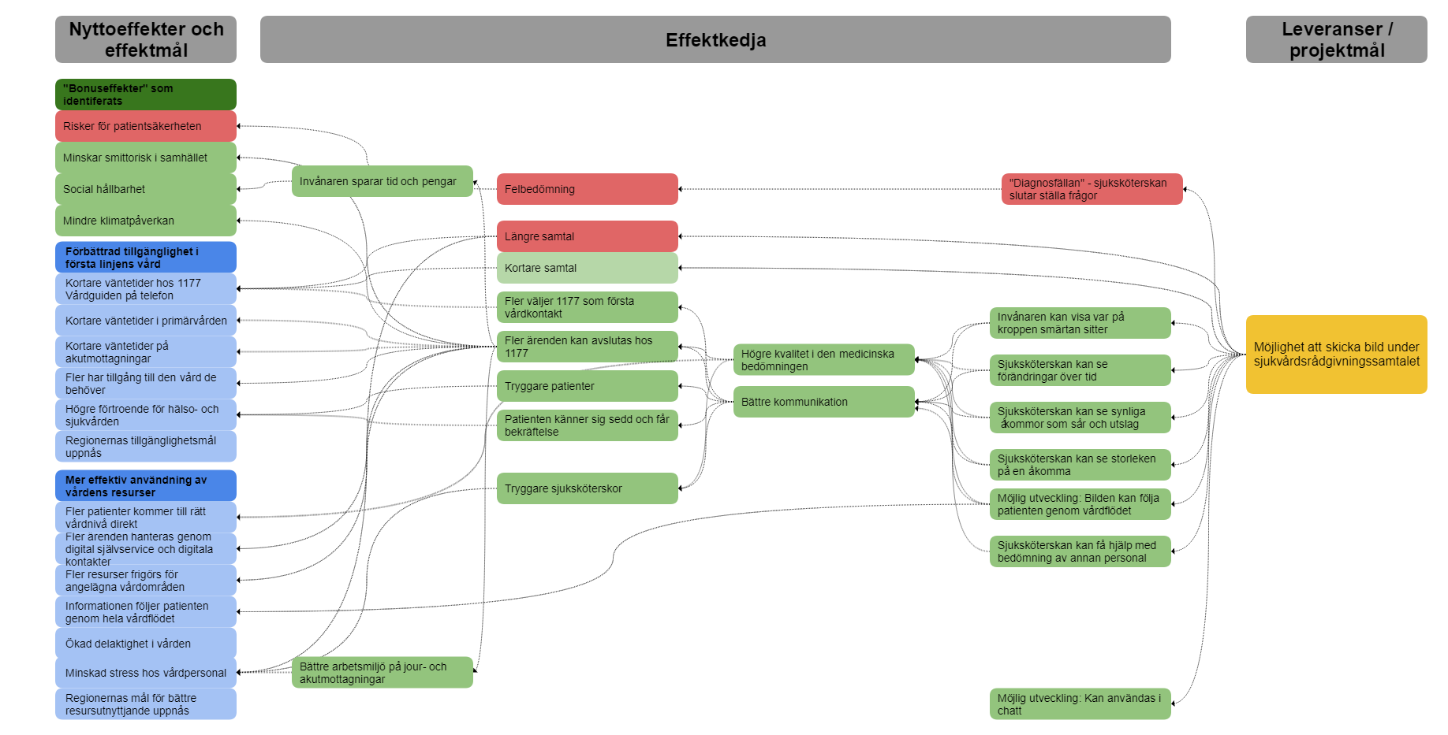

Slide 35
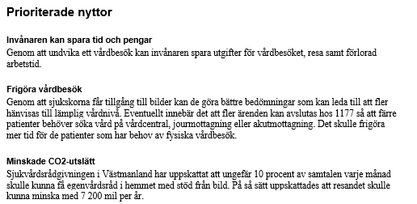
Vi valde ut de nyttor som vi ansåg viktigast att ha med i kalkylen

Slide 36
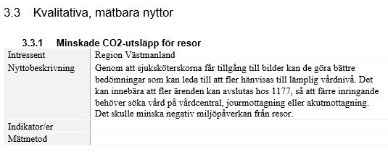
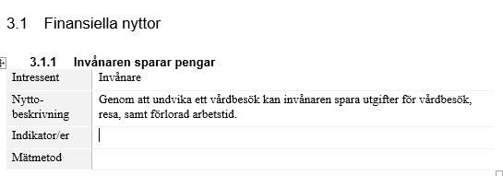
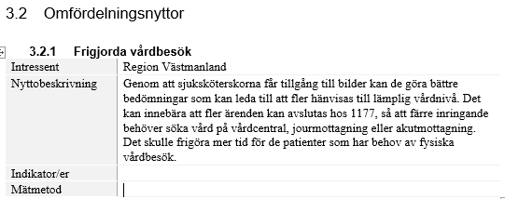
Vi kategoriserade nyttorna för att veta hur vi skulle hantera dem i kalkylen
Kan mätas men svåra att värdera i pengar
Värderas och realiseras i pengar
Kan värderas i pengar men realiseras på annat sätt

Slide 37
Vi värderade nyttorna
Kan mätas men svåra att värdera i pengar
Värderas och realiseras i pengar
78 kr för restid
200 kr för vårdbesök
= 278 kr/besök
Kan värderas i pengar men realiseras på annat sätt
2 000 kr för ett vårdbesök

Slide 38
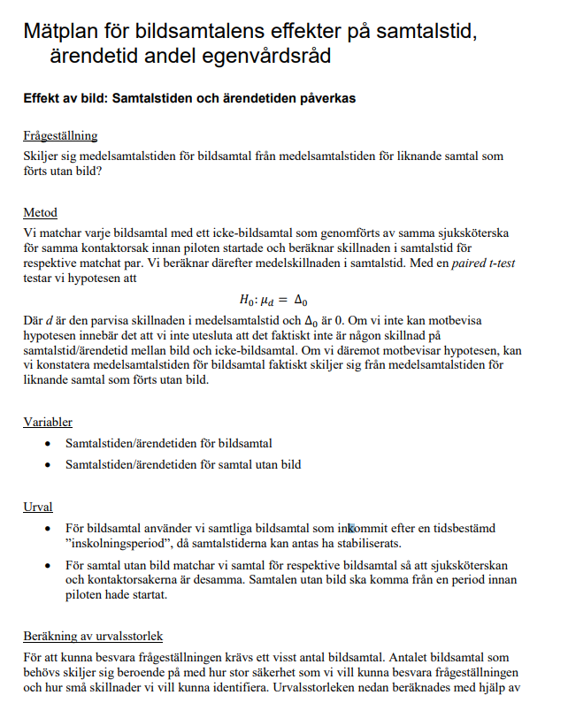
Vi gjorde en mätplan för att följa upp nyttorna

Slide 39
Vi sammanställde alla kostnader
Projektkostnader
Verksamhetsförändring
Förvaltningskostnader
Investeringar

Slide 40
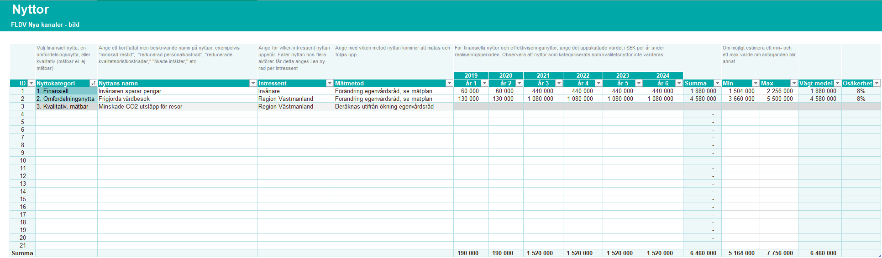
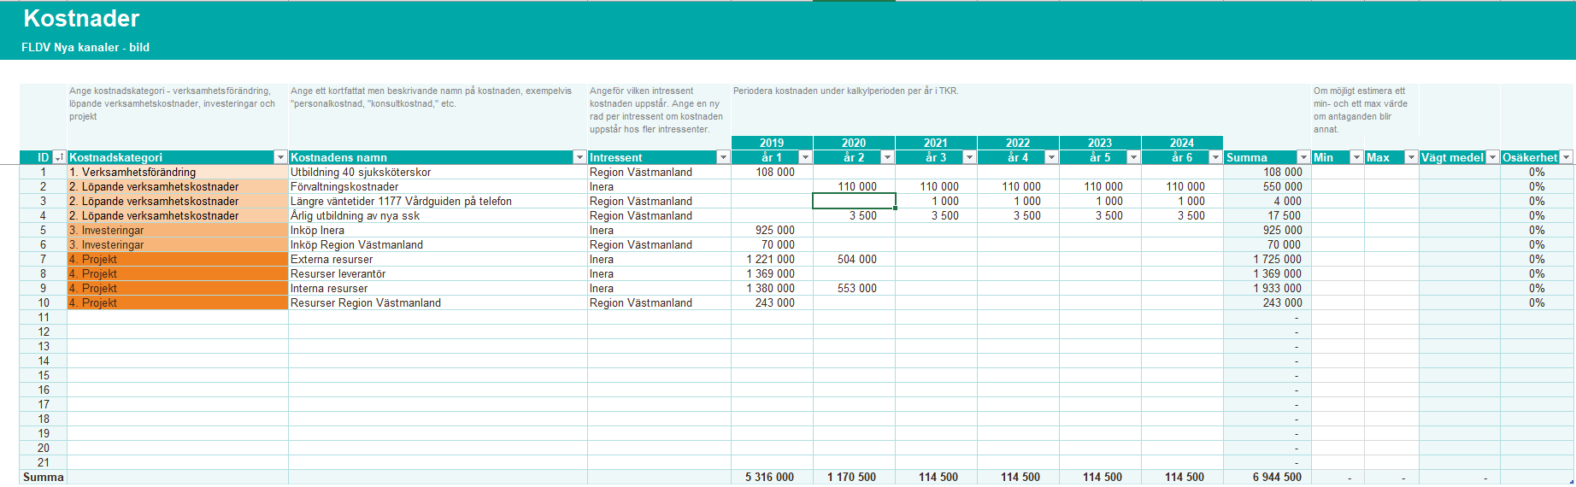
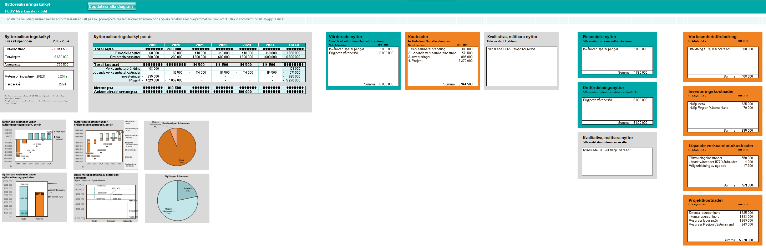
Vi använde en excelmall för sätta ihop en preliminär kalkyl

Slide 41
Vi genomförde piloterna

Slide 42
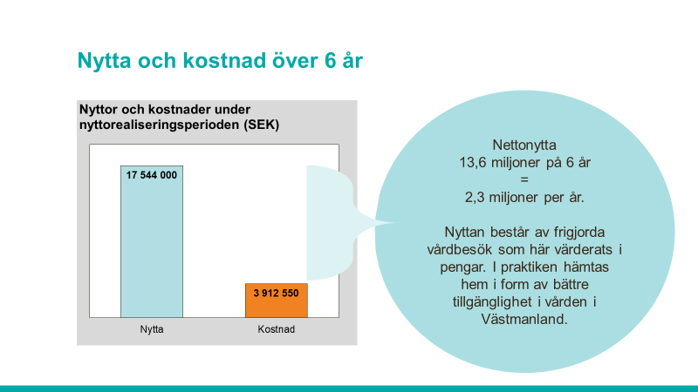
Vi färdigställde kalkylen med värden från effektmätningen
Projektet fortsätter – kalkylen uppdateras.

Slide 43
Verktyg
Nyttobeskrivning,
exempelvis
brukskvaliteter
Effektkedja
Nyttokalkyl
Nyttorealiserings-
plan
Uppföljning
Notes:
Lars

Slide 44
Aktivt och systematiskt arbete
Kartlägga nyttor
  Identifiera, beskriv, prioritera, kategorisera, ta fram mätplan, uppskatta förändringen, värdera
Planera realiseringen
  Hur ska nyttorna realiseras? Vem ansvarar för realiseringen? När ska nyttorna realiseras? Hur ska nyttorna följas upp? Hur ska nyttorna omsättas?
Följ upp realiseringen
  Följ upp – fånga upp avvikelser - korrigera

Slide 45
Resurser och tips
Nationella nätverket för nyttorealisering – öppet för alla anställda inom offentlig sektor https://www.digg.se/utveckling-av-digital-forvaltning/nyttorealisering
Dela Digitalt - se andras arbete
https://deladigitalt.se/delameddig
SKRs E-utbildning om nyttorealisering https://skr.se/tjanster/kurserochkonferenser/onlinekurser/onlinekurser/eutbildningomnyttorealisering.33333.html
DIGGs vägledning i nyttorealisering och mallar
https://www.digg.se/utveckling-av-digital-forvaltning/nyttorealisering
SKR - diverse material, filmer, information om nyttorealisering
https://skr.se/naringslivarbetedigitalisering/digitalisering/ledningstyrningorganisationdigitalisering/nyttorealisering.25765.html
Notes:
Eva

Slide 46
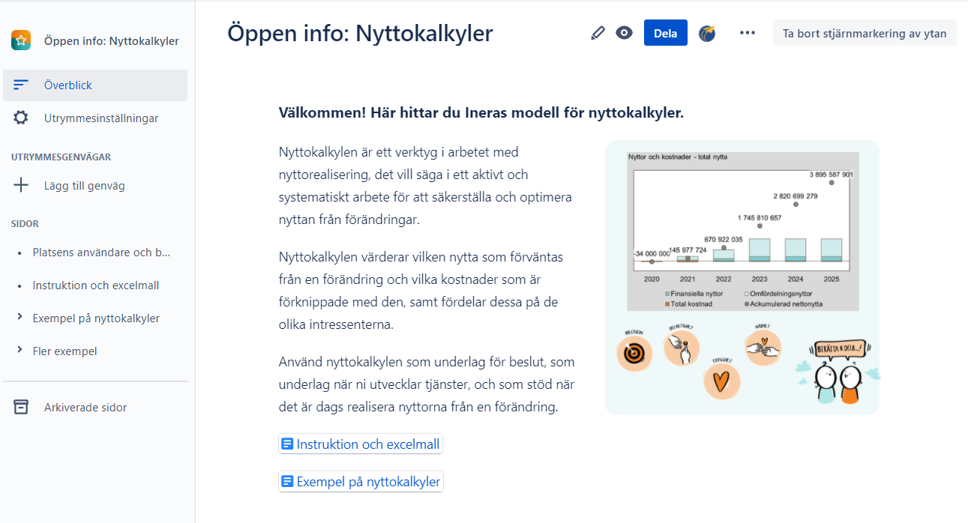
Ineras instruktion för nyttokalkyler
+ excelmall
https://inera.atlassian.net/wiki/spaces/OINK/overview?homepageId=559056362
Notes:
Eva

Slide 47

Och ett bonustips
Nyttorealisering på norska: ”gevinstrealisering”! Enkelt och tydligt inklusive mallar.
https://www.ks.no/fagomrader/innovasjon/innovasjonsledelse/veikart-for-tjenesteinnovasjon/alle-verktoy/gevinstrealisering/
Notes:
Eva

Slide 48
Reflektion och frågor

Slide 49

Övning
Vilka nyttor förväntar ni er när er målgrupp börjar använda tjänsten?
Nytta
- den mätbara förbättring till följd av en förändring som uppfattas som positivt av en eller flera intressenter, samt bidrar till verksamhetsmål.

Slide 50

Återsamling
och delning
Kl 10:45

Slide 51
Nästa gång
…
Notes:
Eva

